Slide 1
সবাইকে শুভেচ্ছা

Slide 2
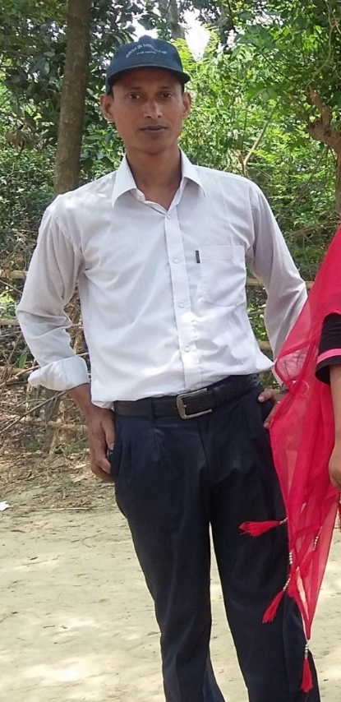
শিক্ষক পরিচিতি
রাহিদ আলী
সহকারী শিক্ষক
৬৫ নং ছোটদাদপুর স: প্রা: বি:।
গোমস্তাপুর, চাঁপাইনবাবগঞ্জ.

Slide 3
পাঠ পরিচিতি
শ্রেণিঃ পঞ্চম
বিষয়ঃ বাংলা
পাঠের নামঃ সুন্দরবনের প্রাণী
তারিখঃ ৩০/০৯/২০১৯
সময়ঃ ৪৫ মিনিট

Slide 4
শিখনফল
2.3.1 গল্প শুনে মুল বিষয় বুঝতে পারবে।
২.৩.3 গল্প পড়ে পাঠ্য বইয়ের মুল ভাব লিখতে পারবে।
২.৩.১২ পাঠ সংশ্লিষ্ট প্রশ্নের উত্তর লিখতে পারবে।

Slide 5
চলো একটি ভিডিও দেখি

Slide 6
পাঠ উপস্থাপন

Slide 7
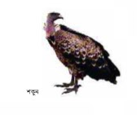
এটা কিসের ছবি?

Slide 8
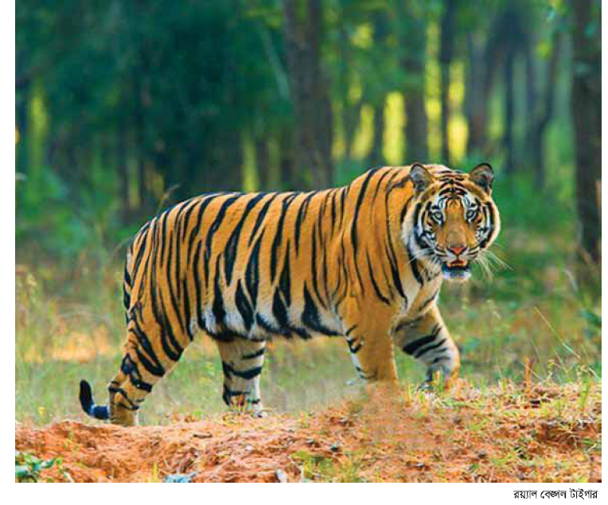
এটা কিসের ছবি?

Slide 9
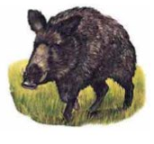
এটা কিসের ছবি?

Slide 10
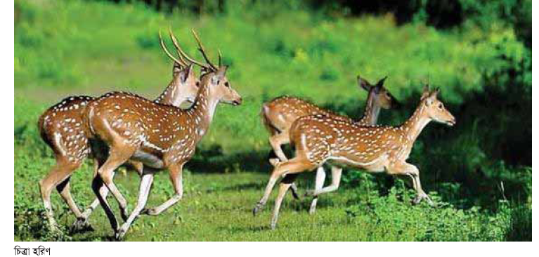
এটা কিসের ছবি?

Slide 11
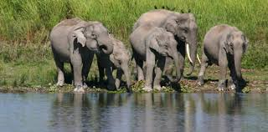
এটা কিসের ছবি?

Slide 12
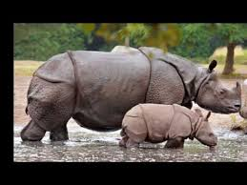
এটা কিসের ছবি?

Slide 13
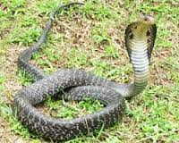
এটা কিসের ছবি?

Slide 14
পাঠ ঘোষণা
সুন্দরবনের প্রাণী

Slide 15
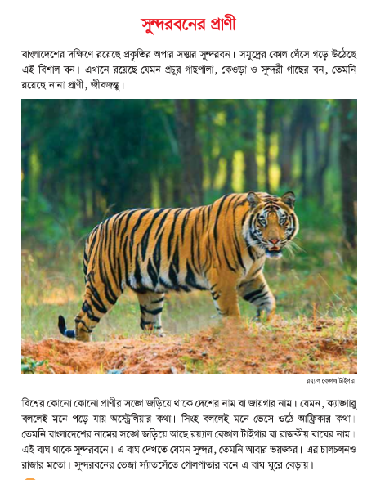
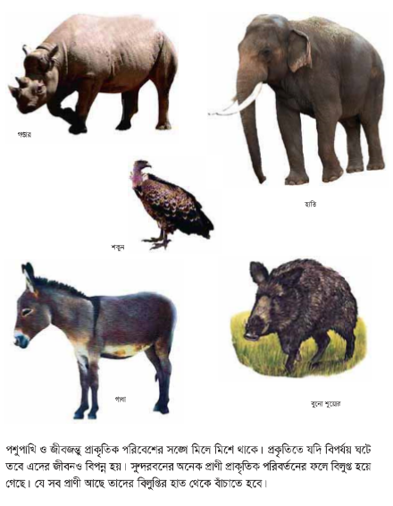
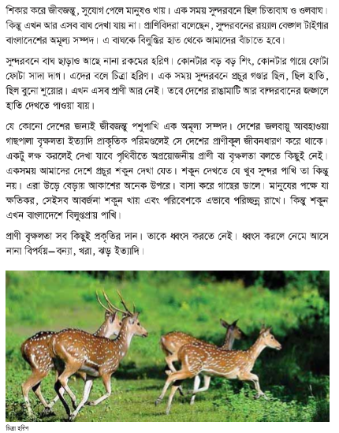
শিক্ষকের পাঠ

Slide 16
ছাত্র/ছাত্রীদের নিরব পাঠ

Slide 17
জোড়ায় জোড়ায় কাজ
সুন্দরবন সম্পর্কে ৫টি বাক্য লিখ।

Slide 18
একক কাজ
** সুন্দরবনের তিনটি প্রাণীর নাম লিখ।
** সুন্দরবনের ভয়ঙ্কর প্রানীর নাম কী?

Slide 19
মূল্যায়ন
1. সুন্দরবন কোথায় অবস্থিত?
2. আমাদের জাতীয় পশুর নাম কী?
3. বাংলাদেশের কোন জঙ্গলে হাতী দেখতে পাওয়া যায়?
4. সাপ কী ধরনের প্রানী?

Slide 20
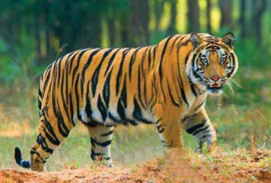
সবাইকে ধন্যবাদ

